Slide 1




Barreiras e Facilitadores do Acesso aos Serviços de APS do SUS no Brasil:
Perspectivas Organizacionais e Demandas dos Usuário
Resultados preliminares
Junho de 2026
Coordenação geral: Vera Lucia Luiza MSc ScD
Vice-coordenação: Mirna Teixeira MSc ScD
Pesquisadora convidada: Carla Pereira MSc ScD

Slide 2
Conteúdo
Equipe e organização
Aspectos gerais do projeto
  Objetivos
  Modelo conceitual
  Método
Resultados preliminares da abordagem quantitativa
Aspectos gerais do campo empírico
Resultados e produtos esperados
Lições aprendidas (preliminar)

Slide 3

Equipe e atividades
Coordenação geral: Vera Luiza
Vice coordenação: Mirna Teixeira
Pesquisadora convidada: Carla Pereira
Estagiária: Andrielly Silva
Coordenadores de região: Fabiana Koopmans (N); Hermes de Paula (SE); Juliana Kabad (CO); Kathleen da Cruz (NE); Leticia Batista (S)
Pesquisadores abordagem quanti: Mônica Campos e Débora Castanheira
Pesquisador colaborador: Gustavo Matta e Murilo Wanzeler
Consultora: Monica Martins
Pactos:
Todos os produtos de propriedade da ENSP → responsabilidade pelo acesso
Créditos de participação em todos os produtos técnicos
Artigos primários, compartilhando autoria dentro do grupo – participação de autores deve ser negociada, esclarecendo a respectiva contribuição
Produtos técnicos ou científicos posteriores: solicitar acesso aos dados necessários, indicando a finalidade.

Slide 4
Geral
Específicos
Analisar as barreiras e facilitadores de acesso à Atenção Primária à Saúde no SUS no Brasil com foco na oferta, na organização dos serviços e nas necessidades e demandas dos usuários, visando fornecer subsídios para a reorientação das políticas de saúde pública para um acesso mais efetivo e equânime.
Identificar as perspectivas mais utilizadas, métodos empregados e principais achados sobre acesso a APS no Brasil a partir da sistematização da literatura científica.
Analisar os indicadores de acesso obtido e acesso efetivo a partir de bases de dados secundários.
Analisar barreiras e facilitadores do acesso às ações da APS a partir das perspectivas de usuários e gestores, identificando convergências e divergências entre essas diferentes visões.
Analisar as características organizacionais quanto ao acesso aos serviços da APS na perspectiva de profissionais de saúde.
Objetivos

Slide 5

Método
Método misto
  Revisão de escopo
  Bases secundárias (SIS e inquéritos)
  Pesquisa de Campo:
    Casos múltiplos
    Técnica de coleta de dados qualitativa e PCATools
  Matriz de informação

Slide 6
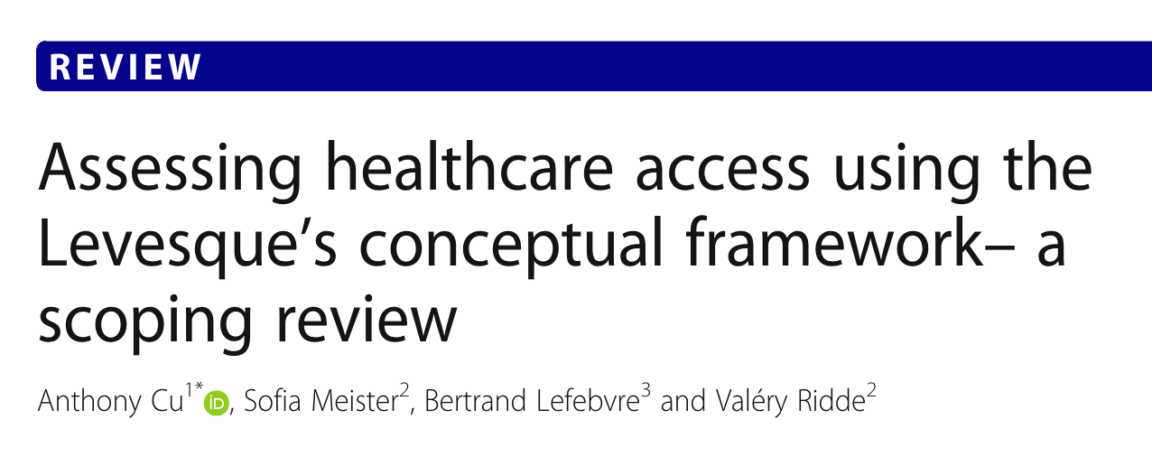
Modelo conceitual
“a possibilidade de identificar as necessidades de saúde, buscar serviços de saúde, alcançar os recursos de saúde, obter ou utilizar os serviços de saúde e realmente receber serviços adequados às necessidades de cuidados” (Levesque; Harris; Russell, 2013, p. 4)
Acesso em saúde : definição adotada
Modelo conceitual de acesso em saúde de Levesque et al., 2013
2021
Aspectos transversais
  Território
  Acolhimento
  Políticas de equidade
  Desafios da APS
Sabe da existência
Aceita usar
É comodo e confortável
Atende à necessidade

Slide 7
Matriz de informação

Slide 8
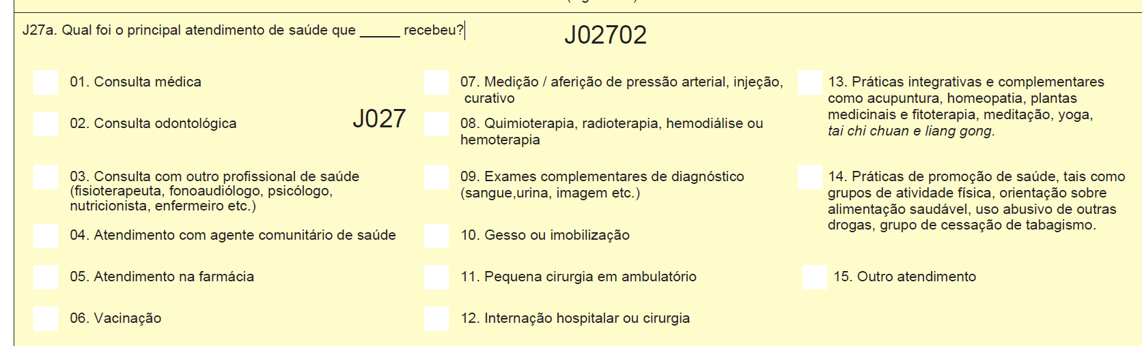
Matriz de informação
Perspectiva | Dimensão | CodInd | Indicadores | Quali | Entrevistados | Quanti | Quanti_fonte
Oferta | 1) Acessibilidade percebida (approachability) | O1.1 | Qualidade da informação: a SMS tem site, explica o fluxo de atendimento, quais as unidades de saúde, sua população adstrita e a estratégia de comunicação e linguagem são adequados a diferentes populações (classe média, idosos, PCD, outros grupos vunerabilizados). Como os serviços identificação as necessidades (busca ativa)? | s | Busca nos sites Gestão Municipal Gerente de UBS | s | CensoUBS
Demanda | 1) Habilidade de perceber | D1.1 | D1.1 Usuários dos diferentes grupos sabem quais serviços oferecidos na unidade e horários de funcionamento | s | Usuarios Rep. Usuarios | s | PMAQ III

Slide 9
Desfechos do acesso a APS
Internação por ICSAPS aguda
Mortalidade por CSAPS aguda
Resolutividade (expressa pela repetição da procura de serviços de APS pelo menos motivo)
Média diária de atendimento individual por eSF
Média diária de atendimento odontológico por eSB(O3.3)
Média diária de VD/eSF
Média de consultas por pessoas cadastradas
Média de consultas odontológica por pessoas cadastradas
Média de VD por pessoas cadastradas
Média diária de atendimentos individual e odontológicos por eCR
Proporção de quem conseguiu atendimento na APS entre os que procuraram
índice de Progresso Social 2024
Indice Básico de Saúde e Nutrição

Slide 10

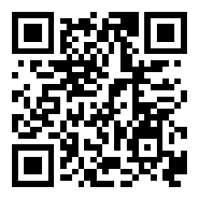

Índice de Progresso Social (IPS)
IPS é uma ferramenta que mede o desempenho social e ambiental de territórios em geografias desagregadas (países, estados, municípios).
Composto por 57 indicadores sociais e ambientais (fontes públicas), gerando um indicador geral de 0 a 100.
Subdividido em índices para três dimensões (Necessidades Humanas Básicas, Fundamentos do Bem-estar e Oportunidades) e um total de 12 componentes dentro das dimensões.
O Brasil atingiu uma pontuação média (61,96)
Notes:
Baseado na metodologia do Social Progress Imperative

Slide 11
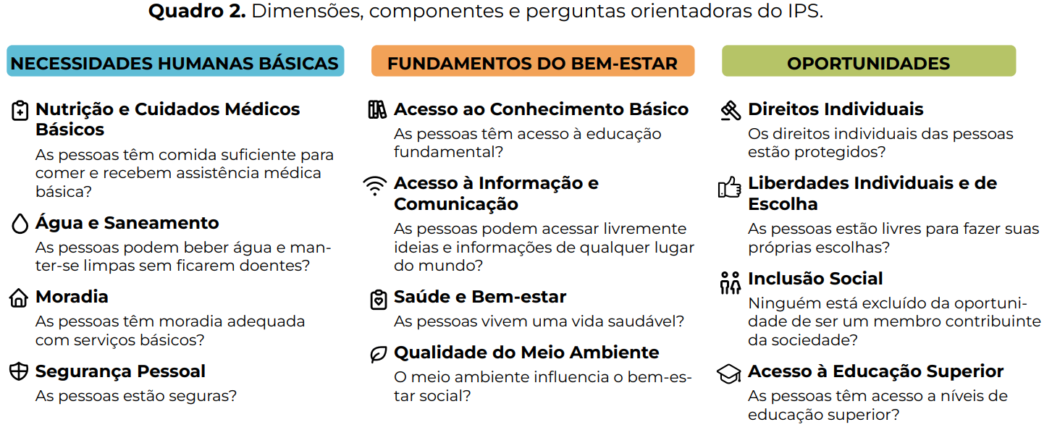
Desfecho: Índice de Progresso Social (IPS)

Slide 12
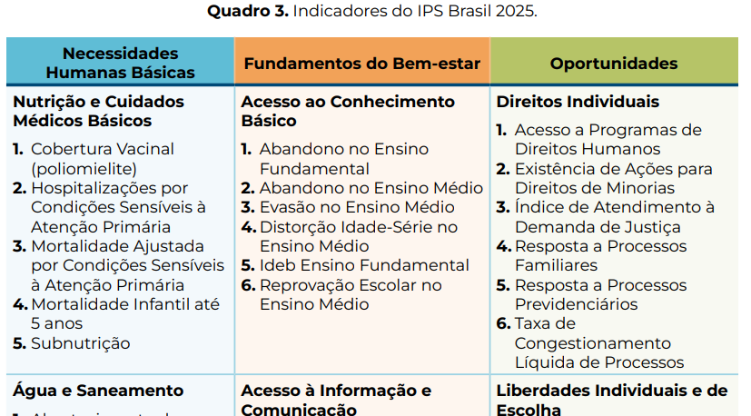
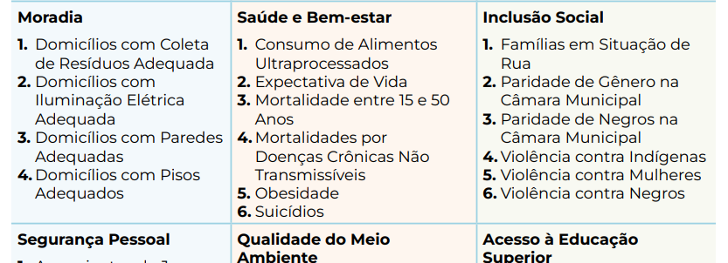

Slide 13
Bases secundárias
Contínuas → dados de 2024
  SISAB; e-Gestor (SiAPS?)
  CNES
Inquéritos
  PNS (inquérito de 2019)
  PMAQ Módulo III (usuários – 2017)
  Censo UBS (2024)
Com base na matriz de informação (dimensões x perspectivas de oferta e demanda):
  Seleção das variáveis;
  Definição de indicadores; e,
  Análise estatística
😔

Slide 14
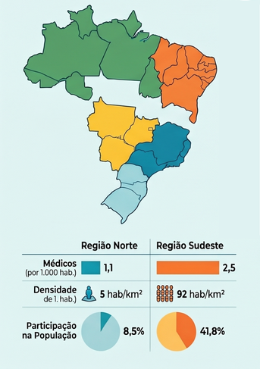
Indicadores – SISAB 2024 (caracterização)
Tabela A. Síntese dos indicadores de acesso à APS (dimensão oferta) e indicadores demográficos/socioeconômicos por região. Brasil, 2024.

Slide 15
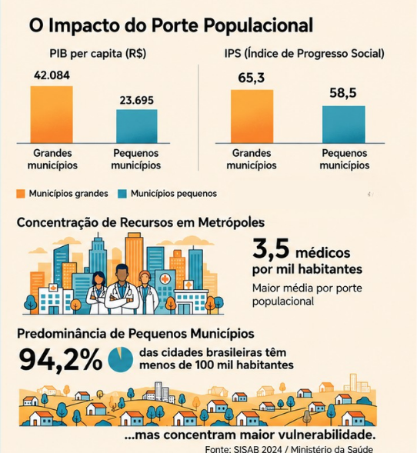
Indicadores – SISAB 2024 (caracterização)
Tabela A. Síntese dos indicadores de acesso à APS (dimensão oferta) e indicadores demográficos/socioeconômicos por região. Brasil, 2024.

Slide 16
Indicadores – SISAB e CNES 2024 (oferta)

Slide 17
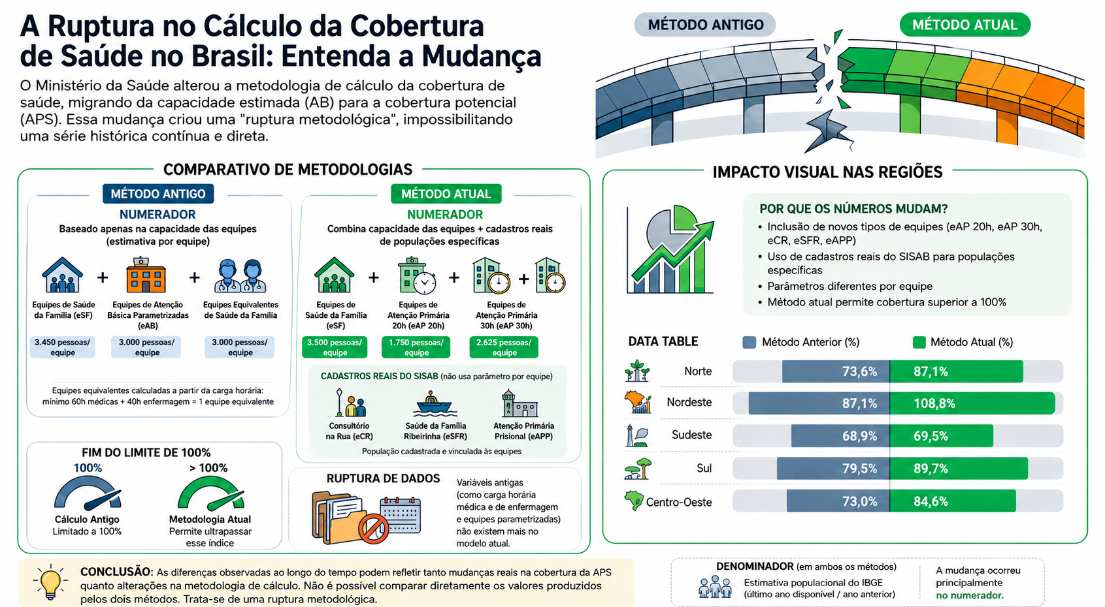
O problema da série histórica de cobertura da APS
*
Dezembro 2020
Janeiro 2021
*

Slide 18
Indicadores acesso PROADESS
Cobertura pela Estratégia Saúde da Família
Cobertura populacional estimada na Atenção Básica
Cobertura por planos de saúde
Cobertura por plano de saúde referida (PNS)
Cobertura vacinal de idosos contra gripe
Imunização de menores de 1 ano por tetra/penta/hexavalente
Consultas médicas referidas (PNS)
Consultas odontológicas referidas (PNS)
População que refere nunca ter realizado consulta odontológica (PNS)
Internações hospitalares referidas (PNS)
Uso de serviços de saúde nas duas últimas semanas (PNS)
Postos ou centros de saúde como serviço de uso regular (PNS)
Cobertura de Papanicolau referida (PNS)
Cobertura de mamografia referida (PNS)
Razão de Papanicolau
Razão de mamografia
Internação hospitalar
Partos hospitalares
Cirurgias de catarata
Cirurgias de prótese de quadril em idosos
Cirurgias de revascularização do miocárdio
Angioplastias
Disponibilidade dos dados secundários até 2020 para a maioria dos indicadores
Indicadores atualizados dizem respeito principalmente a Média e Alta Complexidade
Informações referidas oriundas da PNS (2019) → principal importância em nosso estudo
Notes:
Projeto de Avaliação do Desempenho do Sistema de Saúde
https://proadess.fiocruz.br/index.php?pag=so_proj

Slide 19
Indicadores de acesso selecionados da Pesquisa Nacional de Saúde 2019
Região | % população que consultou médico nos últimos 12 meses | % população que consultou dentista nos últimos 12 meses | % população que refere nunca ter realizado consulta odontológica | % população que usou serviços de saúde nas duas últimas semanas
Norte | 68,0 | 40,8 | 12,4 | 11,8
Nordeste | 71,9 | 43,3 | 10,8 | 14,5
Sudeste | 80,6 | 53 | 5,9 | 17,9
Sul | 77,7 | 55,8 | 4,8 | 16,7
Centro-Oeste | 73,7 | 49 | 7,3 | 14,6
PROADESS, 2026

Slide 20
Indicadores – PMAQ 2017 módulo III
Médias das subdimensões e das dimensões | Brasil | Norte | Nordeste | Sudeste | Sul | C.-oeste
D1.1 Usuários dos diferentes grupos sabem quais serviços são oferecidos na UBS e os horários de funcionamento | 93.6 | 90.5 | 93.2 | 93.7 | 95.8 | 93.3
D1.2 Motivação p/ usuários buscarem a APS - problemas de saúde percebidos por si ou pela equipe (p.ex.: bolsa família) | 88.2 | 83.9 | 89.5 | 88.1 | 87.6 | 87.4
D1.3 Baixa dificuldade p/ conhecer oferta/buscar cuidado (consulta de 1a vez/de rotina, modalidade de agendamento) | 69.6 | 64.8 | 72.1 | 68.0 | 72.4 | 64.5
D1.5 Existem possibilidades para comunicação de reclamações por parte dos usuários e estas funcionam bem | 45.2 | 39.4 | 45.1 | 45.3 | 48.2 | 45.0
Habilidade de perceber (demanda) | 74.1 | 69.7 | 75.0 | 73.8 | 76.0 | 72.6
D3.1 Conseguiu atendimento na APS última procura | 87.7 | 84.3 | 87.7 | 88.4 | 88.8 | 86.4
D3.3 Baixa dificuldade para chegar a UBS (tempo no trajeto, meio de deslocamento, horário de funcionamento) | 59.1 | 50.3 | 59.7 | 61.3 | 58.9 | 55.5
D3.4 Baixa dificuldade para obter agendamentos e atendimentos necessários (com suporte diagnóstico laboratorial e imagens, acesso a especialistas/medicamentos) | 63.4 | 60.1 | 63.9 | 63.5 | 65.4 | 60.1
Habilidade de obter/alcançar cuidado | 70.1 | 64.9 | 70.4 | 71.1 | 71.0 | 67.3
D5.1 Usuários consideram que foram bem atendidos | 65.1 | 58.7 | 68.0 | 63.6 | 65.2 | 63.9
D5.2 Usuários que declaram NÃO sofrerem preconceito | 91.2 | 88.0 | 91.1 | 91.7 | 92.2 | 91.1
D5.3 Usuários consideram que têm problemas resolvidos | 92.7 | 89.4 | 93.4 | 92.5 | 93.1 | 93.0
D5.4 Usuários consideram que horário de funcionamento e estratégias de agendamento são adequadas às necessidades | 71.2 | 65.1 | 71.1 | 72.6 | 70.7 | 73.4
D5.5 Usuários consideram fácil se comunicar com UBS, assim como a UBS se comunicar com eles | 84.0 | 79.6 | 85.4 | 83.7 | 83.6 | 83.9
D5.6 Qualidade percebida do cuidado e implicações (teria plano de saúde, segue as recomendações da equipe, clareza das recomendações, iria às consultas com regularidade) | 78.8 | 74.7 | 80.6 | 79.2 | 77.1 | 75.2
D5.7 Aceitável tempo de espera/processo por agendamento ou livre demanda p/ obter cuidado ("% até a média") | 76.8 | 79.6 | 85.1 | 65.7 | 77.0 | 79.1
Habilidade de engajar | 80.0 | 76.5 | 82.1 | 78.4 | 79.8 | 79.9

Slide 21


Coleta de campo

Slide 22
Esquema do campo:
Em cada UBS:
Gestor municipal APS
Rep. Usuários CMS e assoc. portadores
Gerente UBS
4 unidades saúde, sendo:
Maior em número atendimentos
Referência importante para grupo em situação vulnerabilidade
Pelo menos uma não ESF
Area rural
5 Usuários UBS
M1 = Capital
(1 por região)
5 Estados
(1 por região)
ACS – 2
M2 = Município
Médio ou peq. porte
Segmento Usuário do CNS
IPS e Indicação SAPS/MS
PCAT: Médicos, enfermeiros e dentistas
(presentes no dia da visita – 2 por categoria)
Indicação SES
Entrevista ao Secretário Estadual de Saúde ou coord.APS e Rep. Usuários do CES
Seleção apoiada na consulta ao CNES, SISAB e consulta a SMS
Estimativa de cerca de 800 entrevistas
Observação

Slide 23
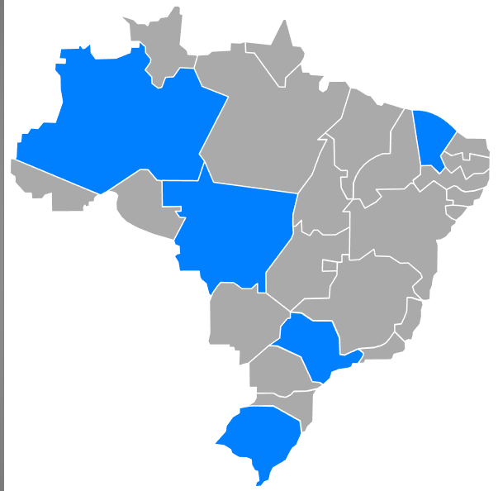
Região / Estados | Estado/ Municípios
Norte Amazonas | Manaus
 | Urucurituba
Nordeste Ceará | Fortaleza
 | Meruoca
Centro-Oeste Mato Grosso | Cuiabá
 | Campo Verde
Sudeste São Paulo | São Paulo
 | Cordeirópolis
Sul Rio Grande do Sul | Porto Alegre
 | Teutônia
Pesquisa de Campo
Coleta de dados primários
Analisar barreiras e facilitadores do acesso às ações da APS a partir das perspectivas de usuários e gestores, identificando convergências e divergências entre essas diferentes visões

Slide 24
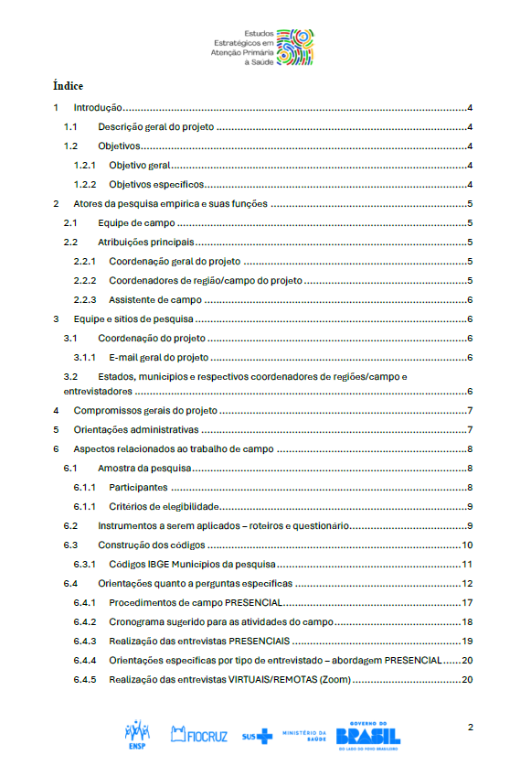
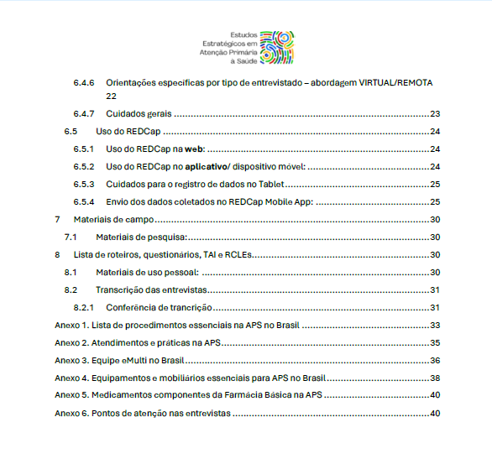

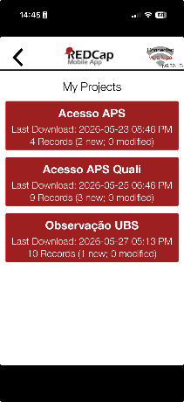
Pesquisa campo
Disponível para a equipe:
Impresso
Eletrônico (pdf e epub)

Slide 25
Etapas da análise qualitativa
Transcrições das entrevistas → uso de aplicativo, seguido de revisão humana
Uso de aplicativo para análise (MaxQDA) → número de entrevistas e quantidade de categorias, permite análise quali-quanti
Categorias pré-definidas a partir da matriz de informação finalizadas além de categorias empíricas → especificidades de cada campo → pactuação com o conjunto de pesquisadores

Slide 26
.
Tipo entrevistado | Meruoca /CE 11 a 15/05 | Fortaleza/CE 18 a 22/05 | Urucurituba /AM 18 a 22/05 | Manaus /AM 25 a 29/05
Coordenador/ Secretário SMS | 1 | 1 | 1 (online em abril) | 1 (online em abril)
Gerente UBS | 4 | 4 | 4 | 4
Médicos | 4 | 8 | 7 | 7
Enfermeiros | 4 | 8 | 7 | 9
Dentistas | 4 | 6 | 4 | 5
ACS | 4 | 8 | 8 | 8
Usuários | 20 | 20 | 19 | 21
Conselheiros Municipais | 8 | 3* | 3 | 6
Total | 49 | 58 | 52 | 60
Conselheiros Estaduais | 0 |  | 2
Total por Região | 107 |  | 114
Pesquisa campo Regiões Norte e Nordeste
(até maio 2026)
Total geral de entrevistas: 228
Região/Estado | Tipo de entrevistado | Total
Não se aplica | Conselheiros Nacionais de Saúde | 3
Região/Estado | Tipo de entrevistado | Total
Sul/RS Sudeste/SP Centro-Oeste/MT Norte/AM | Coordenador APS estadual | 4

Slide 27
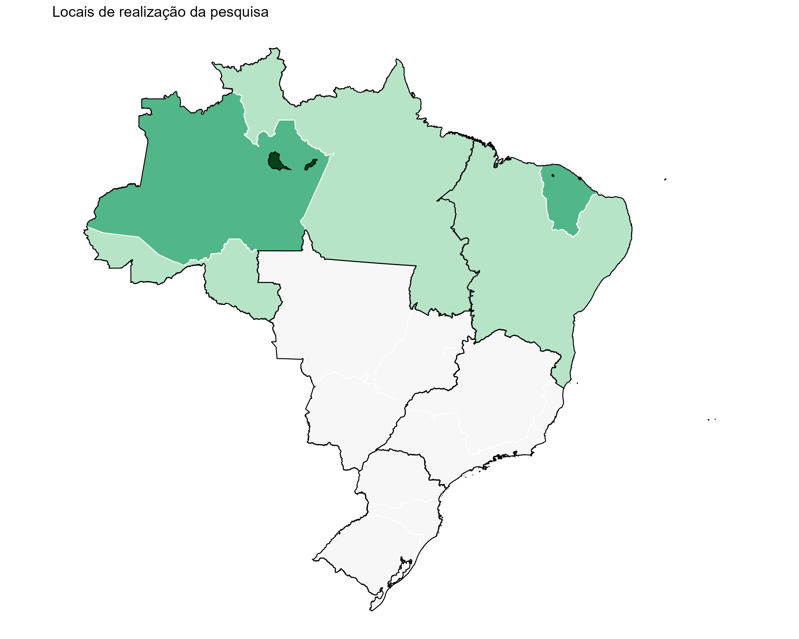
Resultados parciais - PCATool
Escore 0 a 10
Vermelho <6,6; Amarelo =6,6 <7,49; Verde >=7,49
Locais de realização da pesquisa
Finalizado em junho/26
Finalizado em maio/26
Inicio em
Julho/26
Inicio em
Julho/26
Inicio em
Junho/26
Notes:
Painel de indicadores de acesso da APS baseados em dados secundários do SIS visando fornecer uma visão abrangente, acessível e dinâmica da situação do acesso à Atenção Primária à Saúde (APS) no Brasil.
Policy briefing (PB) com recomendações para reorientações das políticas de acesso à APS. Um PB tem por objetivo de apresentar de forma clara e concisa os principais achados de um estudo e fornecer aos tomadores de decisão informações relevantes para que possam priorizar ações relacionadas ao objeto analisado. No presente caso, propõe-se: destacar as principais barreiras enfrentadas pela população para acessar os serviços; evidenciar as melhores práticas e estratégias que têm se mostrado eficazes para melhorar o acesso; formular recomendações específicas e viáveis para melhorar as políticas públicas e as práticas de gestão relacionadas ao acesso à APS.
Cartilha/Guia prático com recomendações de acesso à APS com principais recursos, produtos, indicadores e estratégias, visando informar e orientar gestores locais, profissionais de saúde e sociedade civil organizada.
Podcasts com as recomendações para melhorar as políticas públicas e as práticas de gestão relacionadas ao acesso à APS para serem usados em espaços de educação permanente, salas de espera com usuários etc.

Slide 28
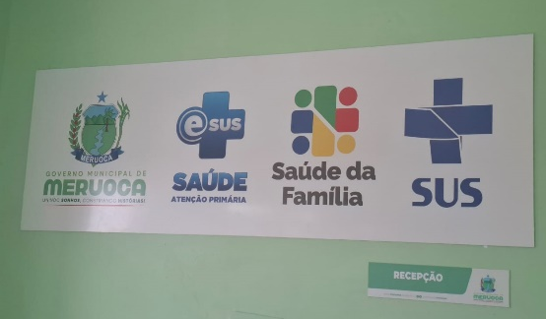
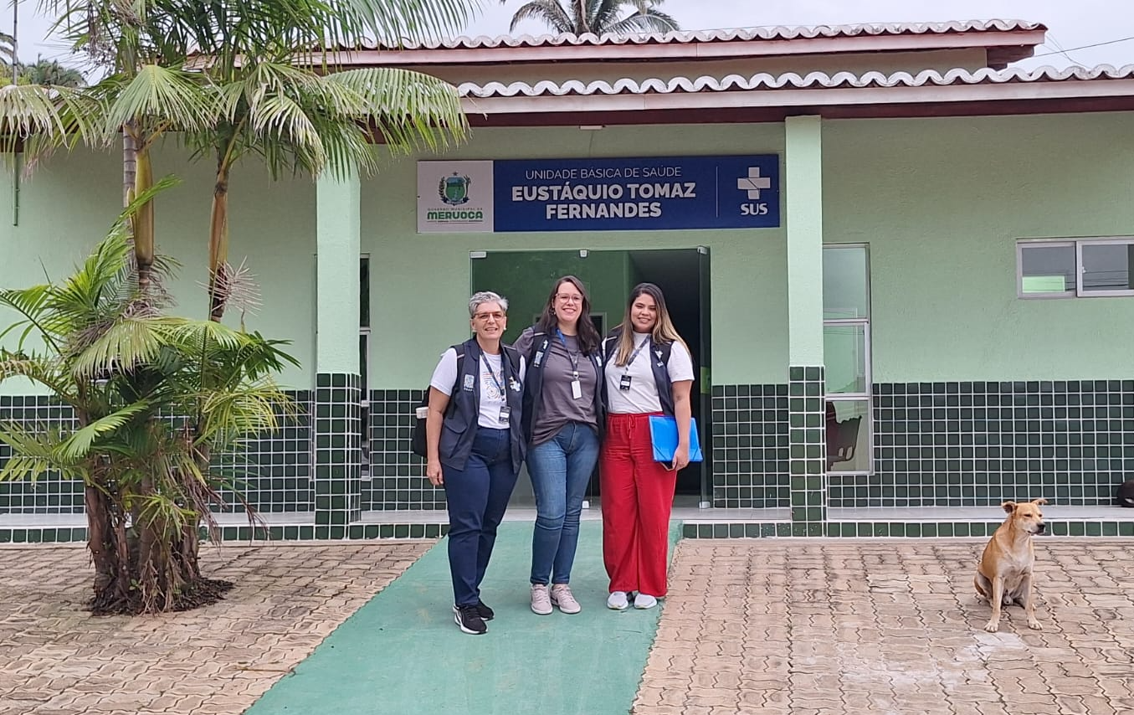
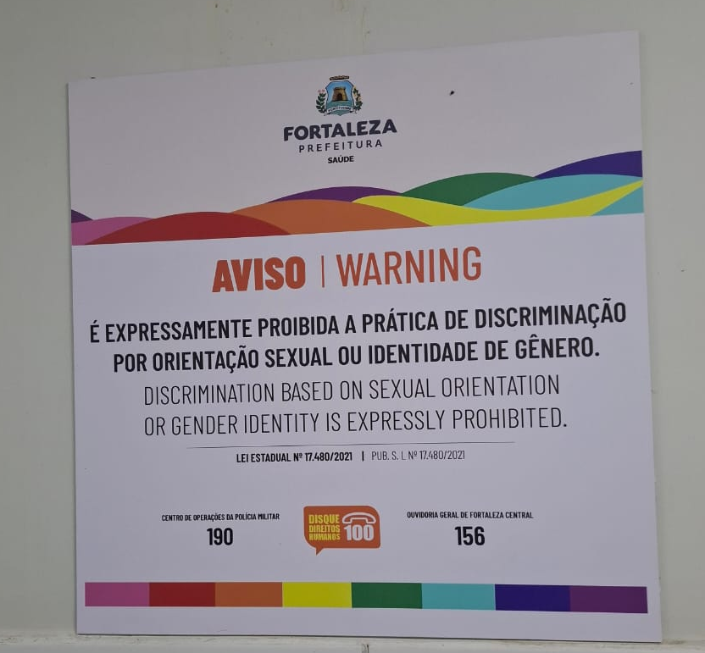
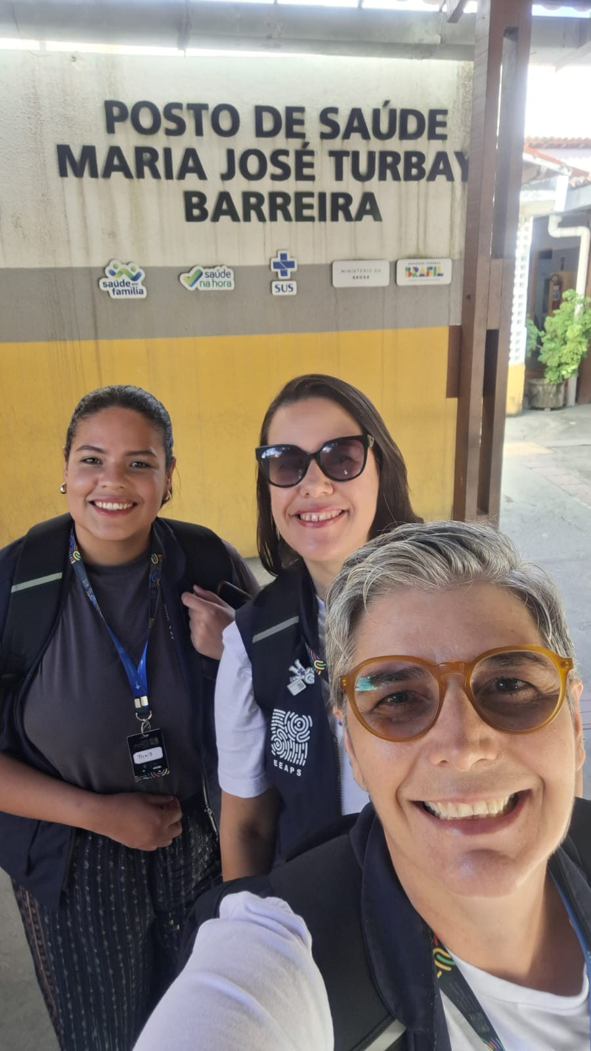
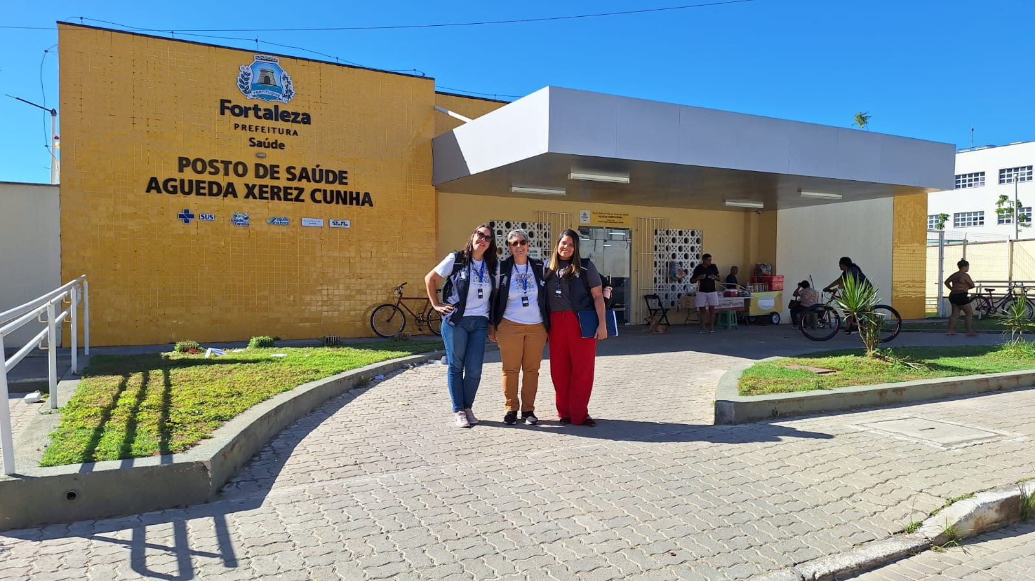
Pesquisa campo Região Nordeste
Fortaleza e Meruoca
Total geral de entrevistas:107
EIXO
ACESSO

Slide 29

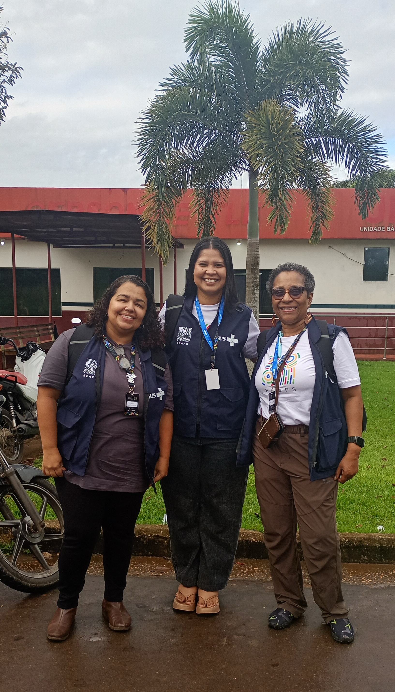
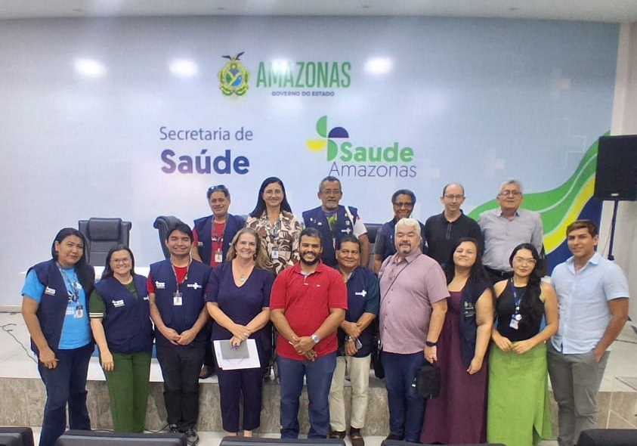
Pesquisa campo Região Norte
Urucurituba e Manaus
Total geral de entrevistas:114

Slide 30

Resultados e produtos esperados
Resultados
Produtos
Identificação e sistematização dos métodos e abordagens que têm sido usados para o estudo do acesso a APS no Brasil, viabilizando a consolidação das abordagens de estudo de acesso, assim como eventual proposição de novas abordagens.
Indicadores de acesso com dados provenientes das bases de dados do SUS identificados/elaborados, com proposição de dashboard para melhor transparência de informação para os atores envolvidos.
Barreiras e facilitadores do acesso, tanto na perspectiva da oferta, quanto da demanda, assim como estratégias mapeadas em diferentes contextos brasileiros, com compartilhamento do aprendizado visando fortalecer as melhores práticas.
Recomendações de estratégias de melhoria do acesso a APS elaboradas e disseminadas.
Painel de indicadores de acesso da APS (dados secundários);
Policy briefing - com recomendações para reorientações das políticas de acesso à APS. Um PB tem por objetivo de apresentar de forma clara e concisa os principais achados de um estudo e fornecer aos tomadores de decisão informações relevantes para que possam priorizar ações relacionadas ao objeto analisado:
  destacar as principais barreiras enfrentadas pela população para acessar os serviços;
  evidenciar as melhores práticas e estratégias que têm se mostrado eficazes para melhorar o acesso;
  formular recomendações específicas e viáveis para melhorar as políticas públicas e as práticas de gestão relacionadas ao acesso à APS.
Devolutivas específicas para os campos visitados
Notes:
Painel de indicadores de acesso da APS (dados secundários);
Policy briefing - com recomendações para reorientações das políticas de acesso à APS. Um PB tem por objetivo de apresentar de forma clara e concisa os principais achados de um estudo e fornecer aos tomadores de decisão informações relevantes para que possam priorizar ações relacionadas ao objeto analisado:
destacar as principais barreiras enfrentadas pela população para acessar os serviços;
evidenciar as melhores práticas e estratégias que têm se mostrado eficazes para melhorar o acesso;
formular recomendações específicas e viáveis para melhorar as políticas públicas e as práticas de gestão relacionadas ao acesso à APS.

Slide 31

Lições (preliminares) aprendidas
Dados quantitativos
Experiência do campo
Grande disparidade segundo as regiões e porte populacional
Baixa cobertura em saúde bucal
Melhor comunicação quanto aos dados de cobertura (valores acima de 100% são de difícil compreensão e comunicação)
VD/popcad é 2 vezes maior no N/NE que no Sul e o Atend_indiv/eSF_dia é 2 vezes maior no Sul que no N/NE
Grande magnitude do volume de atendimentos —> implicações para programação em saúde e monitoramento&avaliação
Grandes diferenças na produção em saúde, mesmo considerando a questão proporcional da capacidade instalada —> importância no foco nos resultados
Dificuldade das consultas/agendas em locais de baixa densidade geográfica - problemas com relação a referência e contra-referência.
Ótimas experiências com relação a Telemedicina/consultas à distância com especialistas (principalmente em município longe da capital).
Atividades educativas programadas conforme temas mensais, como maio laranja, outubro rosa, novembro azul...)
Equipes de APS muito dedicadas, em especial os ACS, com sobrecarga de trabalho.
Falta de medicações básicas, repercutindo no vínculo (AM)
Falta de equipamentos de baixa complexidade e que poderiam valorizar o processo de trabalho de forma importante, sobretudo em locais com poucos equipamentos de saúde (p.ex. ECG, Ultrassom)
Alta demanda, repercutindo em alto tempo de espera para atendimentos/procedimentos simples, como atendimento em saúde mental (CE) e exames bioquímos/hematológicos (AM)
Importância de rediscurtir o PCATool; (p.ex. Perguntas Acessibilidade e outras como segurança no lar (proteção para piscina, usar assentos de segurança no carro, beber e dirigir (crianças maiores de 12 anos))

Slide 32

Próximos passos (etapas críticas)
Obter banco do Censo UBS 2024
Obter acesso ao SiAPS
Pactuar com SAPS medidas de desfecho
Entrevistas conselheiros nacionais e estaduais de saúde

Slide 33
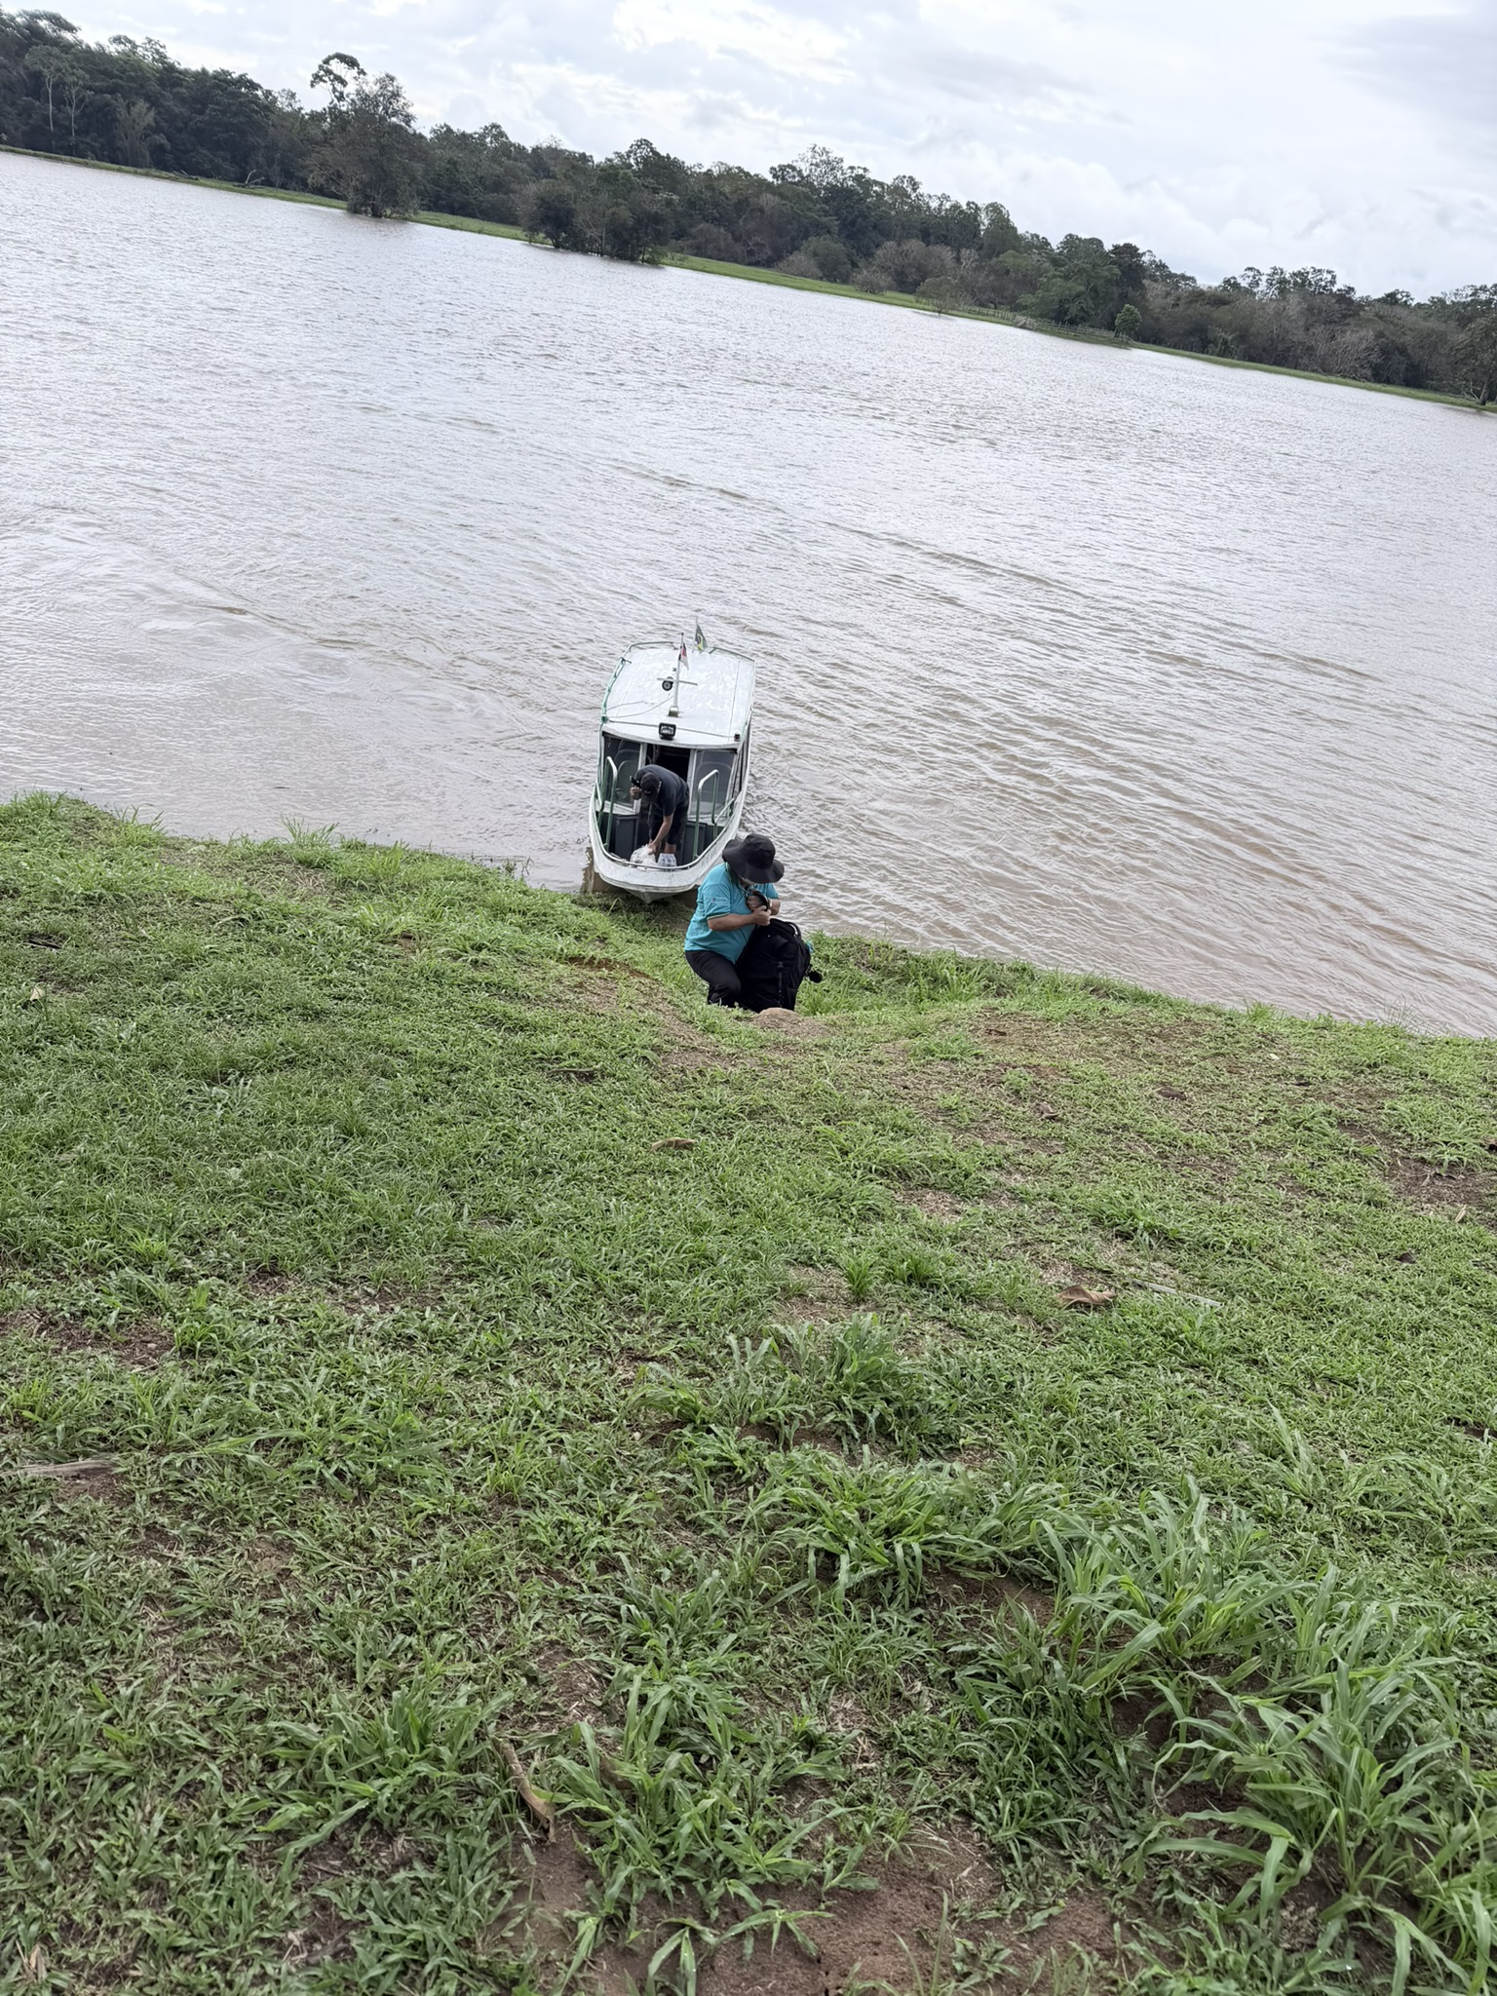
“O projeto da UBS Fluvial nasceu no coração de Deus para servir o povo ribeirinho. Para nós, foi um privilégio receber vocês e poder contribuir com as experiências vividas pela Equipe Ribeirinha.
Em meio aos desafios, muitas vezes enfrentando temporal, lama, picadas de insetos e tantas outras dificuldades, seguimos firmes no compromisso de levar saúde a todas as comunidades, sem fazer acepção de pessoas.
Parabéns a todos que participaram e contribuíram para que esse projeto se tornasse realidade. Também agradecemos à equipe da Fiocruz e ao Ministério da Saúde por virem conhecer um pouco da nossa realidade e da dedicação de todos os profissionais envolvidos nessa missão.
Encerramos com a certeza de que vale a pena servir ao próximo com amor e dedicação. Amo o que faço! Minha Gratidão Dr.Vera”
Profissional de Unidade Fluvial entrevistada

Slide 34
Obrigada
Coordenação Geral
Vera Lucia Luiza
📧vera.luiza@fiocruz.br
📞(21) 99399-9146
Mirna Barros Teixeira
📧mirna.teixeira@fiocruz.br
📞(21) 99494-9593
Carla Rocha Pereira
📧carla.rpereira@fiocruz.br
📞(21) 99818-2135
EIXO
ACESSO

